Slide 1

MULTIVERSIDAD LATINOAMERICANA
CAMPUS TLAJOMULCO
ATENDER AL CLIENTE EN SU ENTORNO SOCIAL,
DE MANERA PRESENCIAL

Slide 2

MULTIVERSIDAD LATINOAMERICANA
CAMPUS TLAJOMULCO
ATENDER
AL
CLIENTE
Tema: Niveles
de
calidad
en
el
servicio
Profesor:
Judith
Alejandra
Virgen
Tene

Slide 3
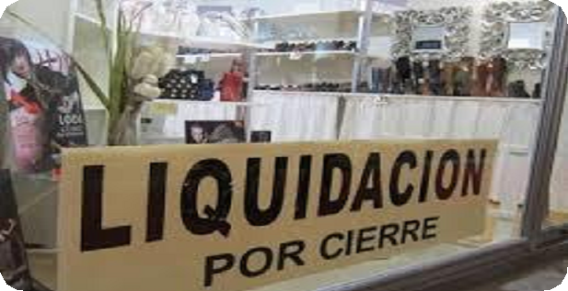
1.-
HACIA
LA
QUIEBRA:
COMPAÑÍAS TOTALMENTE AJENAS A SUS
CLIENTES, TANTO QUE VAN A LA QUIEBRA
SIN SABERLO.

Slide 4
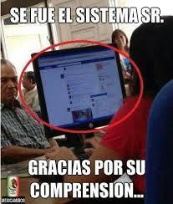
2.-Búsqueda
de
la mediocridad
Compañías estables pero que no piensan en servicio de calidad por ejemplo:
Oficinas de gobierno.

Slide 5
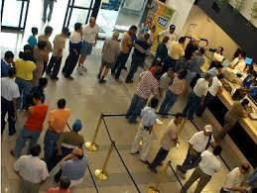
3.-
En
el
mínimo
indispensable
Compañías que saben que están en el negocio del servicio y tienden a hacer lo mínimo indispensable.
EJEMPLO: BANCOS, TIENDAS
DEPARTAMENTALES Y
ALGUNOS HOTELES.

Slide 6
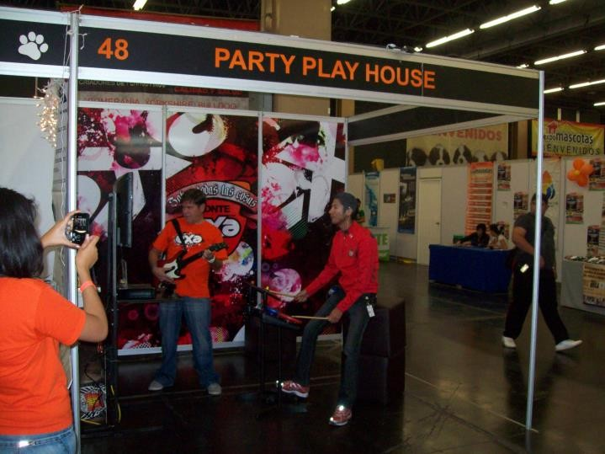
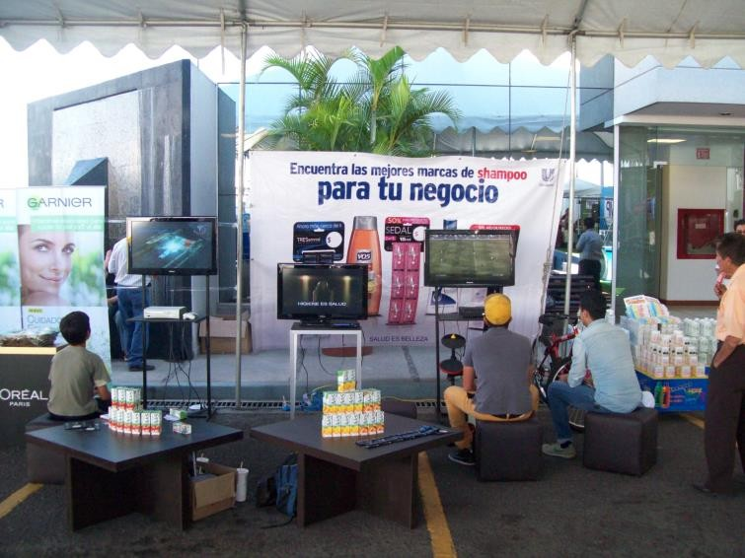
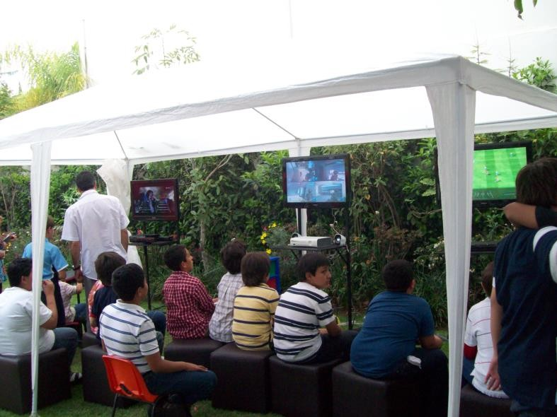
Haciendo un
gran esfuerzo
Compañías que hacen del servicio de calidad su ventaja
competitiva , se requiere de mucha creatividad, innovación , toma de riesgos , replanteamiento de la figura del cliente y de la organización para superar las expectativas del cliente.

Slide 7
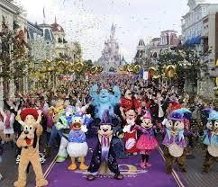
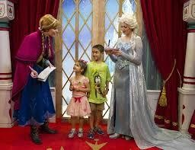
El servicio como un servicio de excelencia
Compañías líderes en su mercado por su compromiso obsesivo a todos los niveles con máximo impacto en el cliente.

Slide 8
OCHO
PECADOS
DEL
SERVICIO

Slide 9
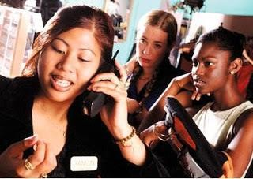
1.-
La
apatía
Ley del sorbete: es una actitud que le dice
al cliente no me importas.

Slide 10
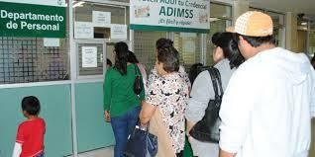
2.-
La
sacudida
Ley del pescado: sacudirse al cliente a como de lugar “ este no es mi departamento".

Slide 11
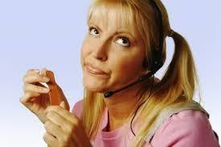
3.-Frialdad
Ley del hielo: hostilidad, impaciencia, frialdad, que le dicen al cliente apúrese me está molestando.

Slide 12
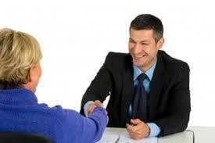
4.-
Condescendencia
Ley del sí: decir si a todo tratar
cliente como un ser no pensante
olvidarlo lo antes posible.
al
y

Slide 13
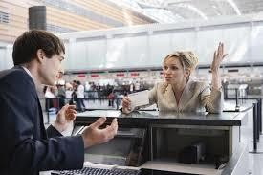
5.-
La
negociación
Ley del no: “ Discúlpenos” “no lo manejamos”, “No es posible”.

Slide 14
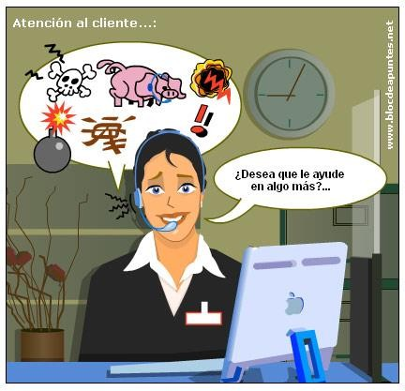
6.-
El
robotismo
Ley del robotismo: “gracias, el que sigue”, sonrisa automática, cráneo vacío.

Slide 15
7.-
La
regla
de
tres
de
Primero la empresa, luego las políticas
la empresa , después la política y la empresa.

Slide 16

8.-
El rebote
Ley de la pelota: ”Disculpe llame a la ext”…,
o “vaya al departamento“…

Slide 17
En
conclusión
En algunas ocasiones el servicio se asocia al servilismo, el sometimiento, la subordinación con una relación amo-esclavo y esto tiene una connotación denigrante y despectiva.

Slide 18
El
servicio
debe
entenderse
como
un
alto
valor
humano
trascendente,
debemos
empresa,
servir,
a
la
familia,
a
la
a
a nuestros
colaboradores,
la
sociedad.

Slide 19
CASOS
ESTELARES DE
BUEN SERVICIO

Slide 20
Frío en la terraza; al terminar de cenar una pareja
en un restaurante de vista espectacular, empezó a soplar en la terraza un molesto aire frío, sobre todo para la mujer con un vestido ligero , al notar esto el mesero le trajo inmediatamente un chal para que se cubriera. La pareja terminó el postre y pidió un licor adicional para celebrar una noche inolvidable.

Slide 21
Paquete de Calidad; al ir a pagar su cuenta del
hotel un cliente pidió a un bell boy le pusiera a una caja un cordel para moverla más fácilmente . Al terminar de pagar su cuenta y recoger su paquete se encontró con una caja envuelta elegantemente como
regalo, que le dio una grata sorpresa.

Slide 22
Encuesta de aerolínea; al encuestar a los clientes
de una prestigiada aerolínea , se encontró que los clientes no le daban gran importancia al atributo de llegar a tiempo, al realizar entrevistas profundas sobre este tema se encontró que el servicio a bordo de comidas y bebidas era tan bueno que al cliente no le
importaba llegar tarde.

